Slide 1
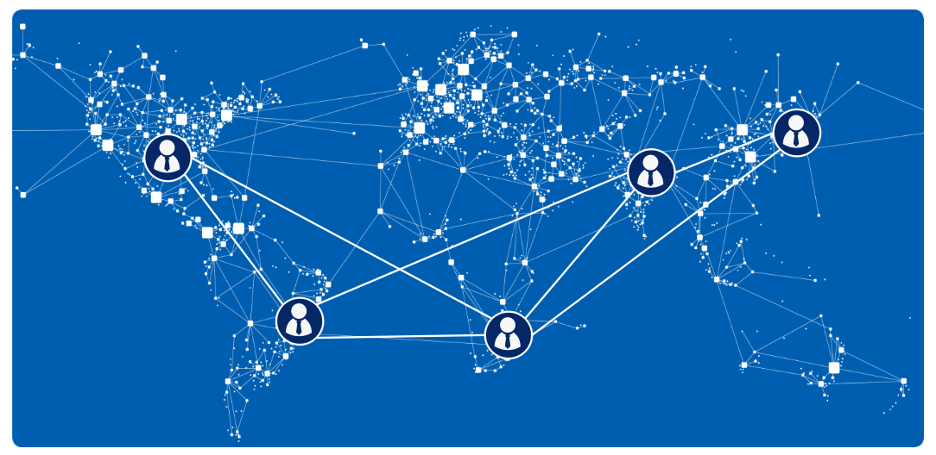

九州云腾公司及产品介绍 全球领先的云和移动时代的统一身份认证服务商
北京九州云腾科技有限公司
Copyright (c) 2017 IDsManager.com Properties

Slide 2

目录
一、公司概况
1.1 公司简介
1.2 行业客户
二、产品技术
2.1 行业趋势
2.2 产品总体架构设计
2.3 产品设计理念
2.3.1 企业内控统一身份认证私有云平台
2.3.2 关键技术
2.3.3 竞争优势
2.3.4 联动机制
2.3.5 产品展示
2.3.6 对外业务统一身份管理IDaaS平台
三、成功案例
3.1 互联网案例
3.2 政企案例
3.3 金融案例
3.4 移动wifi案例
Copyright (c) 2017 IDsManager.com Properties
Notes:
分三个部分讲解

Slide 3


1.1 公司简介
我们专注于“云大物移”的统一身份认证，提供IDaaS解决方案。
公司介绍
九州云腾是一家专门针对云计算与移动应用的下一代统一身份认证和管理的解决方案提供商。公司专注于解决国家机构、事业单位、各类企业机构的员工、合作方以及其服务对象、客户等人群在访问私有云、公有云、内网自有业务、互联网及移动互联网业务等多种复杂应用场景下的身份认证及业务安全问题。
公司获得了国信灵通和绿盟的投资背书：
企业愿景
任何地点，任何设备，登录一次，打开任何应用不要再次登录
企业使命
帮助企业/个人安全便捷使用云计算/物联网
核心价值观
安全、便捷、开放
Copyright (c) 2017 IDsManager.com Properties
Notes:
主讲投资背书

Slide 4
1.2 行业客户
公司主打的统一身份认证产品已上线，有互联网和政企2个场景
所属行业 | 用户名称 | 使用产品模块 | 实施状态 | 实施周期
互联网 | 腾讯 | FIDO认证 | 已验收 | 2016.3
 | 阿里云 | IPG(API)网关认证 | 已验收 | 2016.11
政企 | 中国渔政 | IPG(IDP)身份认证 | 已验收 | 2016.4
 | 南方电网 | IPG(WIFI)认证 | 已验收 | 2016.10
 | 平安银行 | IPG(IDS)移动身份认证 | 已验收 | 2016.12
 | 厦门银行 | IPG(IDS)移动身份认证 | 已验收 | 2016.8
 | 恒丰银行 | IPG(IDS)移动身份认证 | 已验收 | 2016.11
 | 重庆三峡银行 | IPG(IDS)移动身份认证 | 已验收 | 2017.1
 | 北森 | IPG(IDP)身份认证 | 已验收 | 2015.5
Copyright (c) 2017 IDsManager.com Properties
Notes:
主讲客户背书：腾讯是做一一个智能手环项目，这个设备是基于fido认证协议标准做的物联网身份认证，是跟移动设备绑定的（APP）
阿里云是基于阿里云市场需要，做了一个，提供一个集中发放令牌，和集中认证的功能。。。（移动身份认证围内领先）

Slide 5
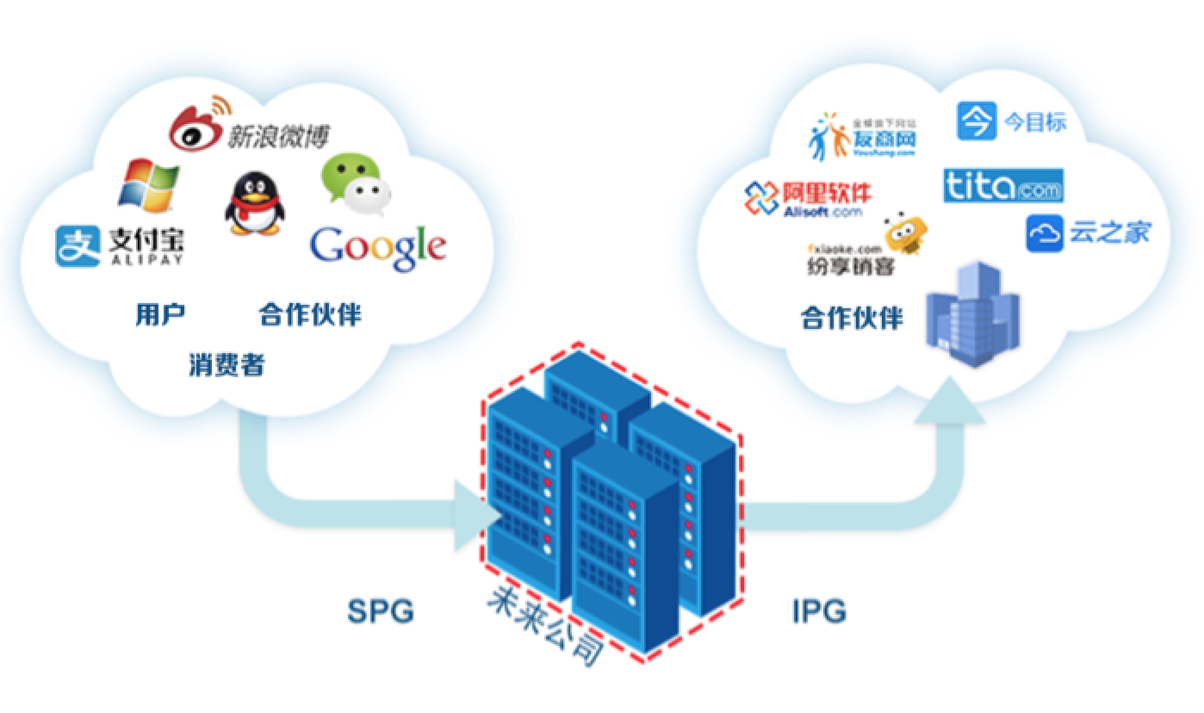
2.1 行业趋势
企业IT业务从私有云向公有云迁移，需要身份认证作为新的安全边界。
传统企业采用防火墙等物理设施作为安全边界，云服务及设备均在边界的外部，需要新的安全边界。
谷歌在2015年已经放弃了内网和外网的区别， 将服务都跑在谷歌云上。 离开了一个完整的身份和访问控制构建的虚拟边界， 是不可能行得通的。
Copyright (c) 2017 IDsManager.com Properties
Notes:
主讲传统防火墙起不到保护云和移动的作用

Slide 6
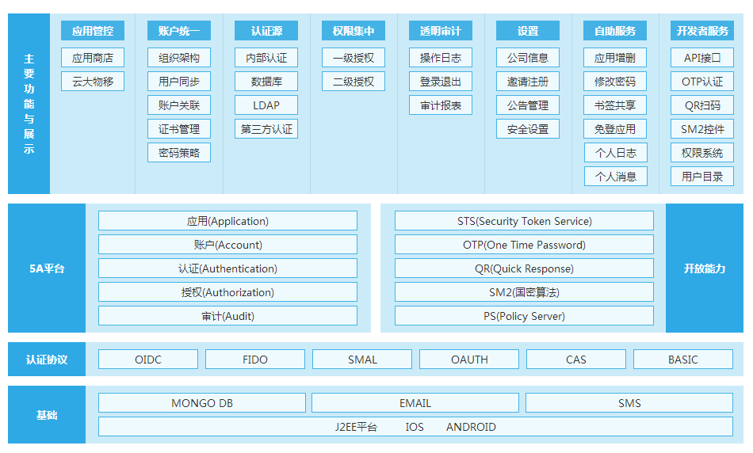
2.2 产品总体架构设计
Copyright (c) 2017 IDsManager.com Properties
Copyright (c) 2016 IDsManager.com Properties
Notes:
主讲覆盖云大物移的场景

Slide 7
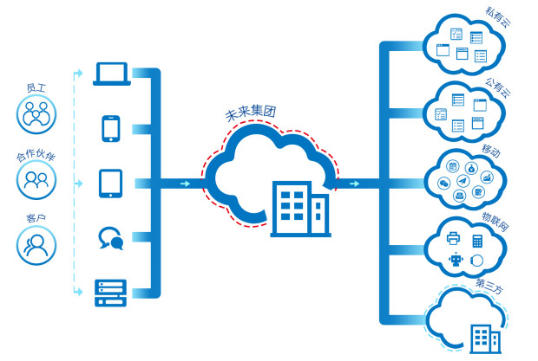
2.3 产品设计理念——一个账号打通所有业务应用
我们产品的设计理念，是要实现企业内控及对外业务的全平台统一身份管理。
企业内控统一身份认证私有云平台，实现无论是员工、合作伙伴还是客户，可以通过任何设备，任何操作系统，登录到我们的服务平台，根据角色权限，实现免密码访问企业的公有云SaaS服务、私有云及内网应用、移动APP以及物联网设备，第三方合作伙伴还可以通过API接口访问企业内部服务。
对外业务统一身份管理IDaaS平台，通过我们的功能模块，加强企业应用服务的身份安全及用户体验，满足特定行业的等保需求，实现更安全、便捷的服务能力。
Copyright (c) 2017 IDsManager.com Properties
Copyright (c) 2016 IDsManager.com Properties
Notes:
主讲覆盖云大物移的场景

Slide 8
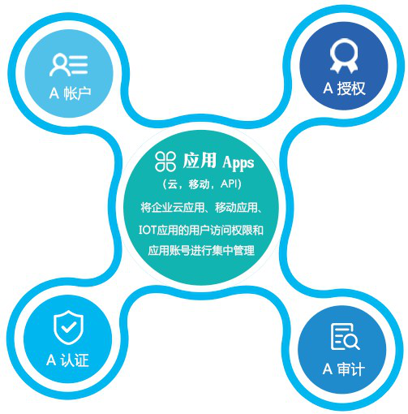
2.3.1 企业内控统一身份认证私有云平台
以“5A体系”为设计框架，实现从认证到应用管控的立体防护。
应用商店（Application）
包括公/私有云应用、移动APP、物联网应用
账户唯一（Account）
包含企业员工、客户
统一认证（Authentication）
包括二次认证、单点登录
集中授权（Authorization）
包含一级授权、二级授权
透明审计（Audit）
Copyright (c) 2017 IDsManager.com Properties
Copyright (c) 2016 IDsManager.com Properties
Notes:
主讲覆盖云大物移的场景

Slide 9
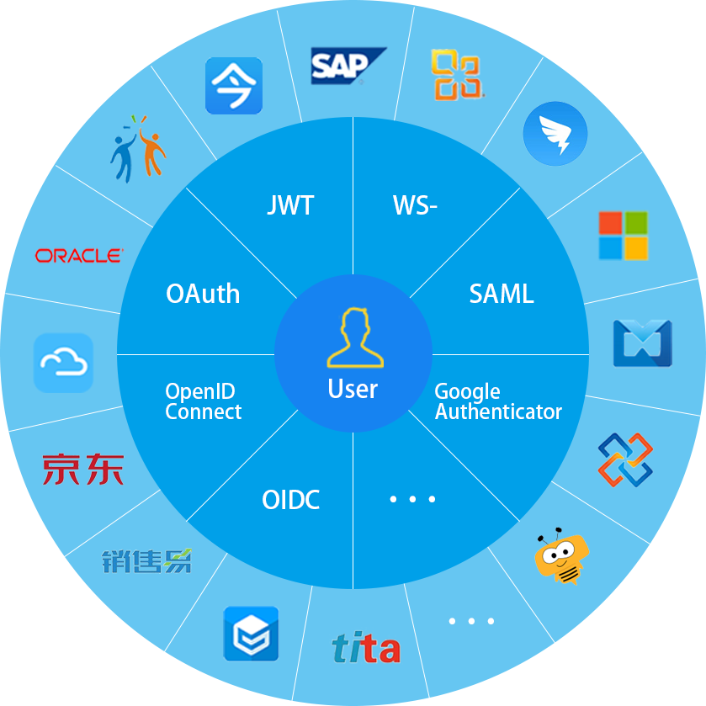
2.3.2 关键技术
通过国密SM2和国际RSA非对称密钥协议替代传统账号密码技术，使用国外的技术，但基于国内算法。
云计算
SAML等金融级的跨域身份认证标准
大数据
API认证授权协议OIDC
物联网
2C的去密码化解决方案FIDO
移动互联
移动应用统一认证标准NAPPS
Copyright (c) 2017 IDsManager.com Properties
Notes:
主讲支持多种标准认证协议，不同场景下有不同的协议，我们均支持

Slide 10
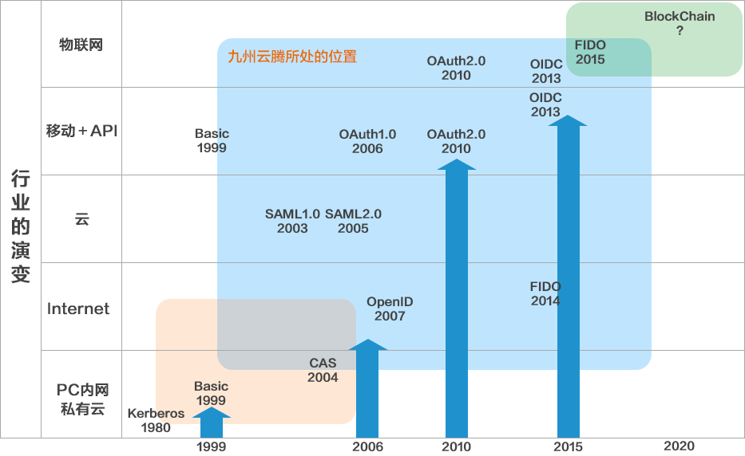
2.3.3 竞争优势
我们采用先进的认证技术，在行业处于领先位置。
采用最先进的认证技术
（目前集中在2010年以后的技术）
兼容传统认证技术
（兼容传统的Basic/CAS/SAML）
覆盖多个行业领域
（技术涉及到公/私有云、移动、物联网）
Copyright (c) 2017 IDsManager.com Properties
Notes:
主讲传统认证方式、未来认证方式，我们产品主要涵盖了国际上较先进的认证方式

Slide 11
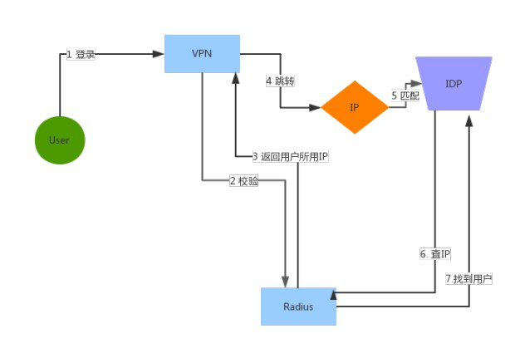
2.3.4 联动机制
与传统安全防护联动，提高安全防护能力。
传统防火墙、VPN等安全手段已无法完全抵御层出不同的攻击手段，如何防御应用层攻击威胁，与传统安全措施联动，整体提升信息化安全防护，是我们无法回避的问题。
IDP可以与VPN联动， 登录SSL VPN， 直接打开应用门户，单点登录到更多应用， 这样用户体验更好。
Copyright (c) 2017 IDsManager.com Properties
Notes:
主讲生成机解析令牌

Slide 12
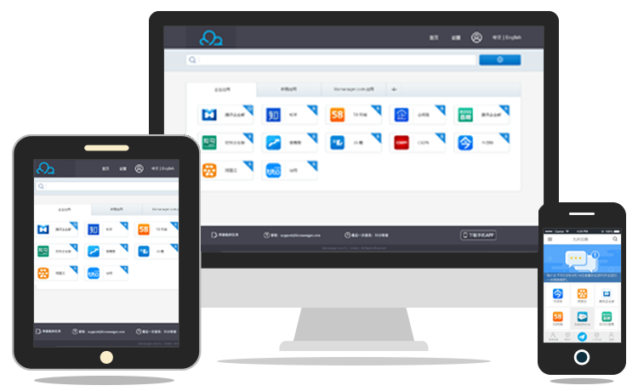
2.3.5 产品展示
提供PC、移动端的统一门户界面。
IDaaS可在PC端、移动端的使用一套认证体系实现统一身份认证及单点登录。一个用户所分配的应用， 无论PC还是手机端， 都可以在一个界面上全部展示， 并在手机上通过指纹等生物特征认证后，扫码登录到PC, 更进一步通过单点登录认证,全程无需密码。
Copyright (c) 2017 IDsManager.com Properties
Notes:
主讲不同载体的应用能力

Slide 13
2.3.6 对外业务统一身份管理IDaaS平台
提供以下功能模块的开发者服务
单点登录（SSO）：应对不同领域、多应用环境下实现一次认证、免登录访问授权范围内的所有业务系统。
多因子认证（MFA）：使用了Google 的OTP算法, 30秒更换一次6位数密码， 让认证更安全。
扫码登录（QR）：在PC端产生随机二维码， 移动端扫码后应答即可登录（一次有效， 全程闭环） 。
密码控件 (SM2)：针对金融、政府等高安全要求行业，采用SM国密系列 算法加密， 彻底解决重放， 中间人等攻击。
API网关(API Gateway)：采用OIDC国际联邦标准实现身份的认证和授权，同时通过预先交换的公私钥对， 进行缓存，不需要每次都询问授权服务器, 从而满足百万乃至千万次的互联网级数据请求。
集中权限 (PS)：基于角色访问控制（ RBAC ）设计，灵活权限模型，不但能实现一级授权，即哪些用户可以访问哪些应用，还可以实现二级授权，即通过接口查询哪些用户可以访问一个业务应用下的菜单按钮等。
Copyright (c) 2017 IDsManager.com Properties
Notes:
主讲生成机解析令牌

Slide 14


3.1 互联网案例
一个账号打通阿里云所有API服务，采用STS技术。
建设前面临问题
建设方案
价值
现状：每个ISV提供过的接口都需要各自的认证方式
体验
认证少
效率
集成快、效率高
合规
既有认证又有授权
降本
标准接口
采用IPG系统中的API网关模块
统一认证
身份证实名查询
身份证实名查询
统一认证
API网关
天气查询
天气查询
统一认证
股市证券
股市证券
Copyright (c) 2017 IDsManager.com Properties
Notes:
A security token service (STS)

Slide 15


3.2 政企案例
一个账号打通所有业务应用，采用SSO技术。
建设前面临问题
建设方案
价值
现状：不同时期建设近20个业务系统
账号独立管理：业务账号无法统一，降低管理效率
身份认证问题：独立的认证机制，用户需要频繁登录，影响工作效率
采用IPG(IDP)系统中的统一账户模块
多
多种端登录方式、
多种身份认证方式
快
集成快、认证快、效率高
好
安全便捷、降低风险
省
降低管理成本
渔政系统
统一管理
管理员
IDP系统
渔船系统
其它系统
采用IDP系统中的单点登录模块
渔政系统
渔政系统
企业员工/
管理员
单点登录
渔船系统
企业员工
IDP系统
渔船系统
其它系统
其它系统
Copyright (c) 2017 IDsManager.com Properties
Notes:
主讲SSO的使用及账户的统一管理

Slide 16
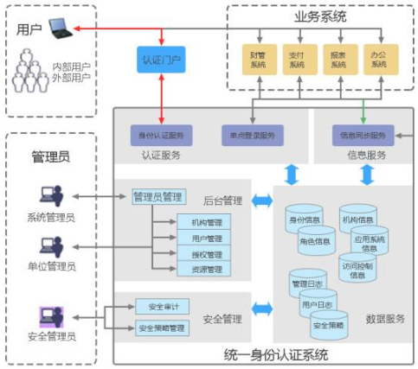
3.3 银行案例
针对平安银行多应用现状，实现一个账号打通所有业务应用，采用SSO技术。
旨在将业务应用系统进行一定的整合和改造，并与银行门户进行单点登录集成，对应用系统就认证、访问、授权及管理等方面进行设计，充分满足银行信息化建设的要求。在满足便捷、高效的原则基础上，建立安全可控机制，确保平台应用系统稳定运行。
Copyright (c) 2017 IDsManager.com Properties
Notes:
主讲SSO的使用及账户的统一管理

Slide 17
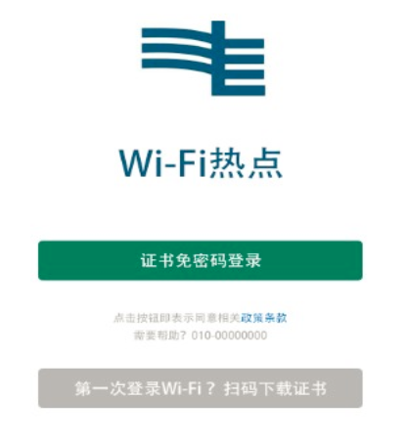
3.4 移动 WIFI案例
针对企业内WIFI进行力度管控，确保接入人员信息明确，溯源可控。
针对企业员工上网行为wifi热点管控而产生。 最终用户只需要选择需要连接的热点， 启用CA证书认证， 后台会自动记录上网人员信息及上网行为， 并自动登录移动门户。无论几百人还是几万人， IT管理员只需要几分钟， 就可以把WLAN在后台设置好， 并分配用户使用权限。针对2C场景， 上述技术更可以用于商场， 酒店等WIFI接入方案，替代现有的微信，短信，帐号密码，在实名认证的基础上，不仅能更好的保护隐私，更给用户带来更多便利。
Copyright (c) 2017 IDsManager.com Properties
Notes:
主讲SSO的使用及账户的统一管理

Slide 18
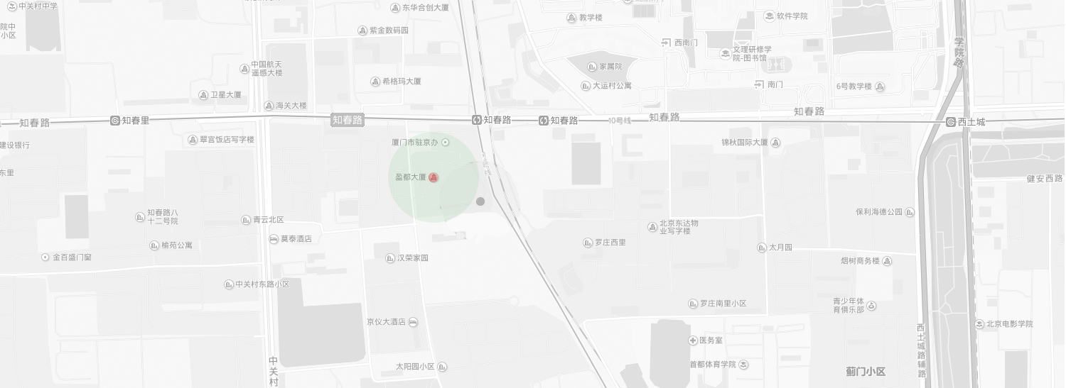


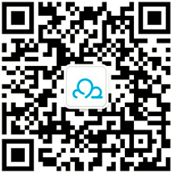

谢 谢
010-58732285
13718170871
北京市海淀区知春路盈都大厦C座4单元16E
Copyright (c) 2017 IDsManager.com Properties

